Slide 1
Exception Handling ( İstİsna İşleme ) , Enumaration ( NUMARALANDIRMA)
< Recep KARADEMİR >
< 1600811b01>
NESNEYE DAYALI PROGRAMLAMA

Slide 2
İÇERİK
Exception Handling ( İstisna İşleme )
- İstisna ve hata engelleme hakkında bilgi
- Sık kullanılan istisnai durum sınıfları
- System.Exception sınıfının önemli üye elemanları :
- Try, catch, finally ve throw
- Örnekler
- Throw Expressions
- Diğer programlama dillerinde istisna işleme
Enumaration ( Numaralandırma)
- Tanım ve örnekler

Slide 3

Exception Handling
Basit olmayan tüm programların hatalar içermesi temel
bir yazılım mühendisliği kuralıdır.
Bir yazılım geliştiricisinin hayal ettiği ve amaçladığı
durum, yazılımının beklenildiği gibi çalışmasıdır.
Fakat büyük çaplı projelerde böyle bir beklenti yanlıştır.
Tamamlanmış kodlar hata vermeden çalışabilir ama bu onların kullanılabilir oldukları anlamına gelmez.
Bu nedenle yazılım projelerinde hata tespiti için unit testler, entegrasyon testleri, otomatik testler, bileşen arayüz testleri ve sistem testleri vardır. Genelde bu testler yeterli görülse de yeterli değillerdir.
Yeterli olsalardı günümüzde hatalı programlar olmazdı. Bu testlerin yeterli olmadığı durumlarda geliştiricinin istisnai durumları engelleyerek birçok hatanın önüne geçmesi beklenir.

Slide 4
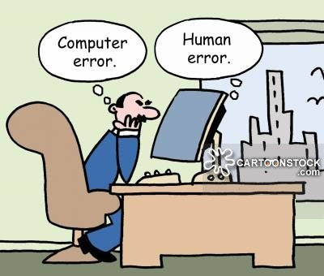
Exception Handling
Derleyicinin yakalayamadığı fakat hala hata olan bir durum engellenmelidir.
Hatalar erken dönemde engellenmeyince düzeltilmesi zor, hatta geri dönüşsüz sonuçlar doğurabilir.
Hataları olan bir program güvenlik açıkları doğurur.
Örneğin Windows 2000 release edildiğinde 63.000’den
fazla bug içerdiği raporlanmıştır.
(çoğu önemli olmayan istek vb. sorunlar)
Hatalar insan veya bilgisayar kaynaklı olabilir.

Slide 5
Exception Handling
Sık oluşan hataları yakalamak için gerekli sınıflar System.Exception sınıfı altında bulunmaktadır. Bu sınıfların yetersiz görüldüğü yerde programcı kendi hata sınıfını kendisi de yazabilir.
Sık kullanılan istisnai durum sınıfları :
System.OutOfMemoryException: Programın çalışması için yeterli bellek kalmadıysa oluşur.
System.StackOveflowException: Stack (Yığın) bellek bölgesinin birden fazla metod için kullanılması
durumunda oluşur. Genellikle kendini çağıran(recursive) metodların hatalı kullanılmasıyla meydana gelir.
System.NullReferenceException: Bellekte yer ayrılmamış bir nesne üzerinden sınıfın üye elemanlarına
erişmeye çalışırken oluşur.
System.OverflowException: Bir veri türüne kapasitesinden fazla veri yüklemeye çalışılırken oluşur.
System.InvalidCastException: Tür dönüştürme operatörüyle geçersiz tür dönüşümü yapılırsa oluşur.

Slide 6
Exception Handling
Sık kullanılan istisnai durum sınıfları (devam) :
System.IndexOutOfRangeException: Bir dizinin, olmayan elemanına erişilmeye çalışılırken oluşur.
System.ArrayTypeMismatchException: Bir dizinin elemanına yanlış türde veri atanmaya çalışılırken oluşur.
System.DividedByZero: Sıfıra bölme yapıldığı zaman oluşur.
System.ArithmeticException: DividedByZero ve OverflowException bu sınıftan türemiştir.
Bu sınıf, neredeyse matematikle ilgili tüm istisnaları yakalayabilir.
System.FormatException: Metodlara yanlış biçimde parametre verildiğinde oluşur.

Slide 7
Exception Handling
System.Exception sınıfının önemli üye elemanları :
Message (Mesaj): Ortaya çıkan hatayla ilgili açıklayıcı bir mesaj saklar.
Source (Kaynak): İstisnai durum nesnesinin gönderildiği uygulama ya da dosyanın adıdır.
StackTrace (Yığınİzi): Hatanın oluştuğu metod ve program hakkında bilgi içerir.
HelpLink (YardımBağlantısı): Hatayla ilgili olan yardım dosyasının yol bilgisini saklar.
TargetSite (HedefAlanı): İstisnai durumu yaratan metod ile ilgili bilgi verir.
InnerException (Dahiliİstisna): "catch" bloğu içerisinden bir hata yaratılırsa "catch" bloğuna gelinmesine
yol açan istisnai durumun Exception nesnesidir.
ToString (Dizgiye): Bu metod ilgili hataya ilişkin hata metninin tamamını dizi olarak döndürür.

Slide 8


Exception Handling
İstisnai durumları yakalamak için 4 anahtar sözcük vardır :
try, catch, finally ve throw ’dur. Bunlardan try-catch-finally bir blok yapısıdır. Try sözcüğü, istisna kontrolü yapılacak satırları içine alan
bloğu belirtir. Catch sözcüğü, try bloğundaki istisnai durumun yakalandığı ve bunun sonucunda programın ne yapacağını
belirttiğimiz kısımdır. Finally sözcüğü, try ve catch blokları çalıştıktan sonra her durumda çalışacak kodlarımızın yazıldığı kısımdır.
Throw ise yeni bir istisna nesnesi oluşturarak hata durumu
oluşturmayı sağlamaktadır.
Exception handling yapısını mıknatısa benzetebiliriz.
CATCH
TRY

Slide 9
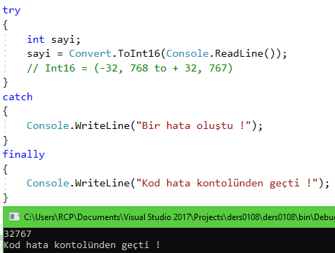
Exception Handling - Örnekler
Kullanım yapısı : Basit örnek :
try
{
// Hatanın kontrol edildiği satırlar.
}
catch
{
// Hata durumunda çalışacak kodlar.
}
finally
{
// Her zaman çalışacak blok. Zorunlu değil
}

Slide 10
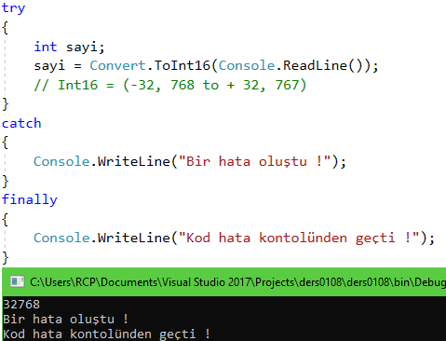
Exception Handling - Örnekler
Kullanım yapısı : Basit örnek : Değer aralığı dışında veri girelim.
try
{
// Hatanın kontrol edildiği satırlar.
}
catch
{
// Hata durumunda çalışacak kodlar.
}
finally
{
// Her zaman çalışacak blok. Zorunlu değil
}

Slide 11

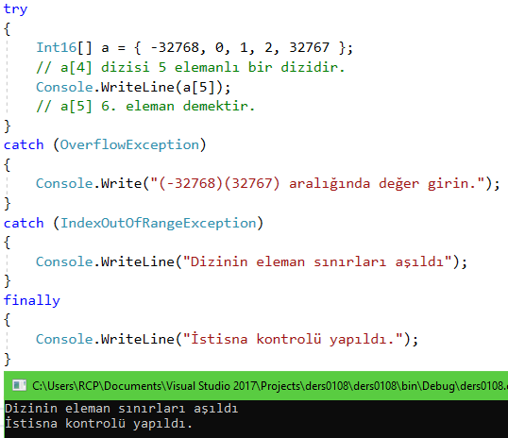
Exception Handling - Örnekler
Catch blokları yukarıdaki trafik dubaları veya kaza anında açılan hava yastıkları gibi görev yaparlar.
İstisnai durumları engellemeye çalışırlar.
Her hata kendisi için tasarlanmış catch bloğuna girer.

Slide 12
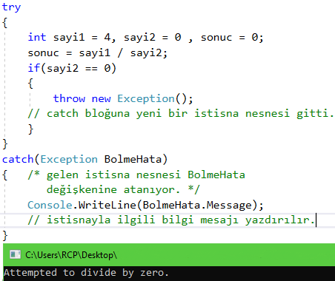
Exception Handling - Örnekler
THROW
Oluşan hata sonucu catch bloğuna bir istisna nesnesi gönderilir.
Catch bloğuna gelen istisna bilgileri BolmeHata değişkenine aktarır.
BolmeHata değişkeninin içerdiği bilgilere
System.Exception sınıfının üye elemanı olan Message elemanıyla erişebiliriz.
System.ArithmeticException (DividedByZero)
Çıktı alarak oluşturduğumuz istisnanın ne olduğunu öğrendik.

Slide 13
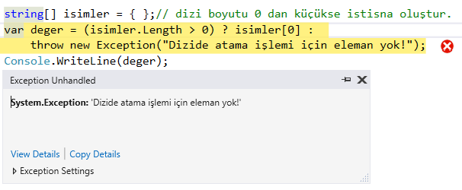
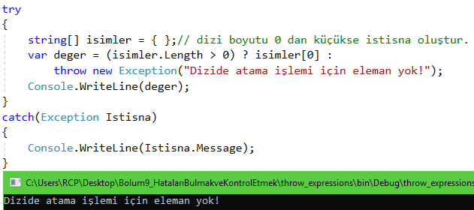
Exception Handling - Throw Expressions
C# 7 ile gelen throw expressions özelliğini
? ve : operatörleriyle kullanabiliriz.
Sol üstteki örnekte, isimler dizisinde bir eleman olsaydı(?) 0. eleman deger değişkenine atanacak ve çıktı olarak yazdırılacaktı. Ama isimler dizisi boş olduğu ve boş dizideki bir eleman okunmaya çalışıldığı için( : ) kendi oluşturduğumuz istisna durumunun hata mesajını programı derleme esnasında alıyoruz.
Alttaki örnekte ise programımız için özel oluşturduğumuz istisna yönetimini kullanarak hataların önüne geçmişiz.

Slide 14
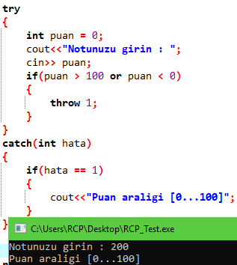

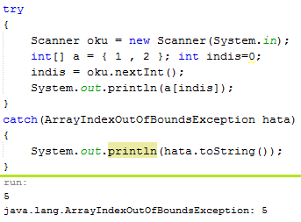
Exception Handling - C++ ve Java’da
C++

Slide 15
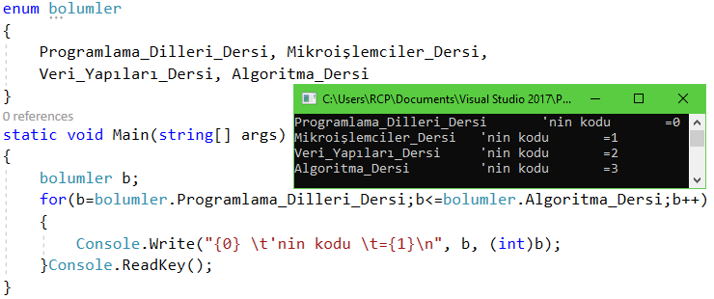
Enumaration(Numaralandırma)
Programımızdaki sabitleri anlamlı
şekilde isimlendirerek bir grup
altında kullanılabilmesini sağlayan
yapıya enum denir .
Kodlarının kolay okunmasını
sağlarken hata yapma ihtimalini de
azaltmak amacıyla kullanılmaktadır.
Enum kullanmamızın temel sebebi, yazdığımız kodları makinelerden çok insanlar için yazmamızdır. Enum kullarak gelişmiş sabitler yazalım. Enum içerisindeki değerler virgül ile ayrılarak yazılırlar. bolumler enumunun tipinde bir b tanımlandı. b ile bolumler enumunun içindeki değerlerin indis numaralarına eriştik. b ile bolumler enumunun içindeki string değerlere de erişebilirdik.

Slide 16
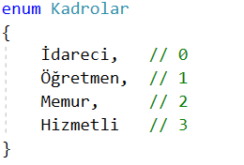
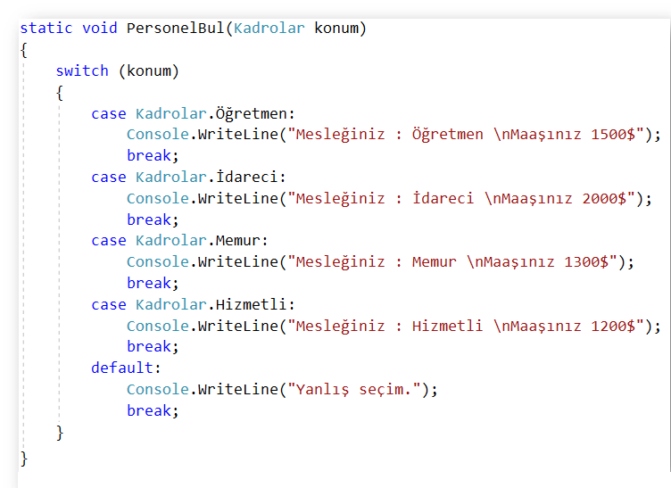
Enumaration(Numaralandırma)
2
1
Kadrolar isimli enum tanımlandı.
Kodun devamında static ve değer döndürmeyen PersonelBul metodu, parametre olarak Kadrolar(enum) tipinde konum değişkenini aldı.
Metod gelen parametre değişkenine göre switch case yapısından bir bilgi üretir.

Slide 17
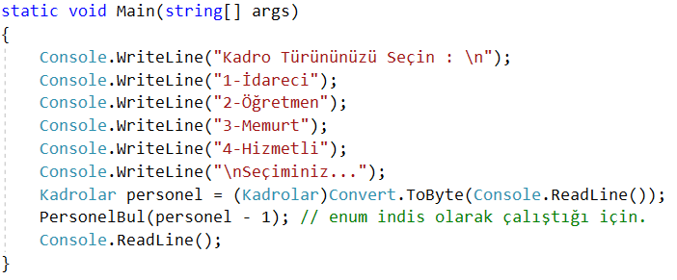
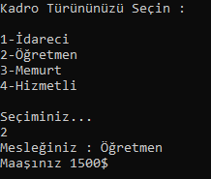
Enumaration(Numaralandırma)
3
4
3. Kod bloğunda personel değişkenine konsol ekranına girilen rakam Byte türüne dönüştürülür.
Personel Kadrolar tipinde olduğu için (Kadrolar) tür dönüşümü yapılarak aktarılır.
PersonelBul metoduna, enumdaki erişilmek istenen verinin indis bilgisini göndererek istediğimiz bilgiyi alabildik.

Slide 18
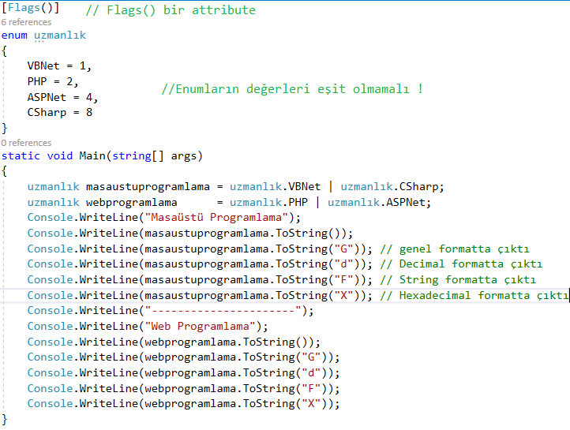
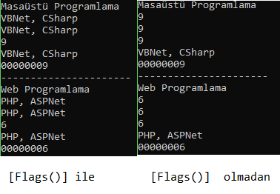
Enumaration(Numaralandırma)
or | operatörü ile iki enum değeri bitsel olarak toplanabilir.
Enum sabiti string olarak çıktısı alınacağı zaman or operatörü sabitleri virgül ile ayırır.

Slide 19

https://github.com/recepkarademir/D-Exception_Handling-Enumaration
https://github.com/recepkarademir

Slide 20
KAYNAKLAR
https://kodcu.com/2014/08/okunabilir-kod-ve-enum/
https ://www.buraktungut.com/java-da-enum-yapisi
https://www.toptal.com/abap/clean-code-and-the-art-of-exception-handling
http://www.bilisimogretmeni.com/visual-studio-c/c-enumeration-enum-kullanimi-ve-enumeration-enum-ornekleri.html
http://safakunel.blogspot.com/2009/12/c-enumeration-enum-kullanm.html
http://www.ismailgursoy.com.tr/tag/exception-handling/
İstanbul Teknik Üniversitesi - C#’ta İstisnai Durum Yönetimi (Exception Handling)
Veysel Uğur KIZMAZ - C# ile Hata Yakalama (Exception Handling)
KODLAB – Her yönüyle C# 7.0

Slide 21
Teşekkürler…

